Slide 1
Project 8
Nguyen Ngoc Long
Object Oriented Programming
Vietnam National University Ho Chi Minh City University of Science (VNU-HCMUS)

Slide 2
Team member
Nguyen Xuan Tuan 20280115
Do Quoc Viet 20280115

Slide 3
Dự Án Roadmap
Q1
Q2
Q3
Q4
Cài đặt Class và các phương thức
Thiết kế giao diện đồ họa
Thiết kế hệ thống chương trình
Thuật toán phân nhóm
Cài đặt các lớp đã thiết kế và triển khai các bước chạy thử, kiểm thử cũng như tinh chỉnh các thuộc tính lại cho phù hợp.
Tìm hiểu và áp dụng các thư viện / API có sẵn của Microsoft để tối ưu hóa giao diện đồ họa cũng như tốc độ thực thi của chương trình.
Quy hoạch bài toán để sử dụng kế thừa,đa hình và bảo đảm tính đóng gói lẫn trừu tượng cho các lớp cơ sở. Đưa ra hướng giải quyết chung cho bài toán liên thông.
Thiết kế và thực thi thuật toán gộp các hình liên thông với nhau thành nhóm. Tối ưu thuật toán sau khi đã thực thi thành công.

Slide 4
Thiết kế

Slide 5
Mindmap
Point
Circle
Ellipse
Semi
Circle
Geometry
Class
Rectangle
Square
Polygon
Triangle
Linear Equation
Quadratic Equation

Slide 6
Xây dựng Class

Slide 7
Class
Điểm Class
Cơ sở cho shape Class
Từng hình Class
Phương trình y bậc 1 Class
Phương trình x y bậc 2 Class

Slide 8
Cài đặt phương thức

Slide 9
Lớp hình
Lấy tâm (Centroid)
Lấy diện tích (Area)
Kiểm tra điểm chứa trong (IsInside)
Vẽ Viền (draw)
Tô nền (fill)

Slide 10
Thuật toán gom nhóm

Slide 11
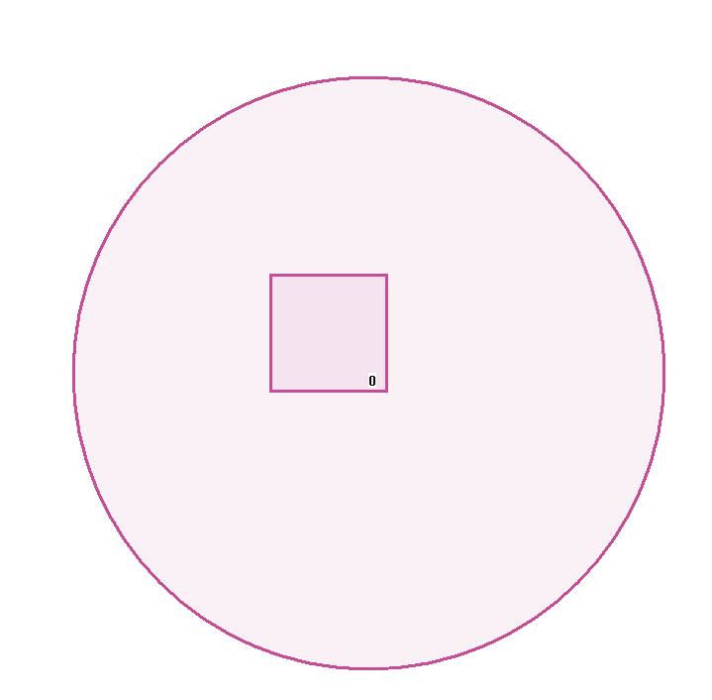
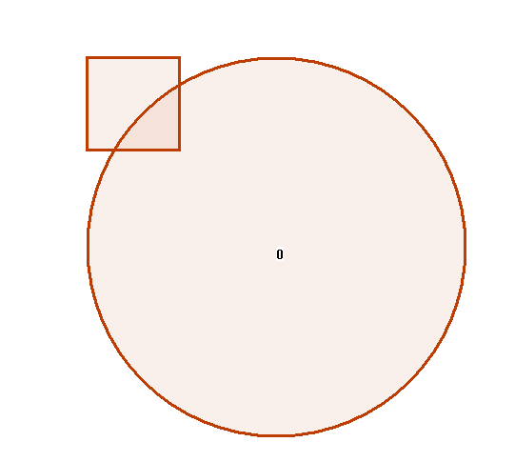
Kiểm tra liên thông
CASE 1
CASE 2

Slide 12
CASE 1 : Giao nhau
Phân tích mỗi hình thành các phương trình đường thẳng bậc 1 hoặc bậc 2
Giải Phương trình giao giữa các đường thẳng của 2 hình, nếu tồn tại nghiệm thì giao nhau.

Slide 13
CASE 2 : Nằm trong nhau
Ta chạy Case 2 khi Case 1 không giao nhau.
x
Kiểm tra tâm của hình này có nằm trong hình kia hay không.

Slide 14
Gom nhóm
vector <vector<int>> group;
1
Khi thêm một hình mới vào danh sách.
Kiểm tra nó liên thông những hình nào.
Từ đó biết liên thông những nhóm nào.
Nếu thuộc 0 nhóm thì tạo nhóm mới cho nó.
Nếu thuộc từ 1 nhóm trở lên thì cho nó vào nhóm đầu tiên và dồn các nhóm còn lại vào nhóm đầu.
2
giao
giao
Phần tử mới
giao
3

Slide 15
1
2
1
Phần tử mới
3

Slide 16
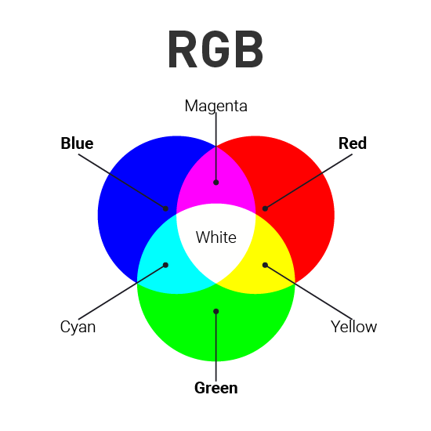
Màu và diện tích
Do quản lý nhóm nên ta có biết mỗi nhóm gồm những hình nào và set màu cho mỗi hình trong nhóm cũng như tính tổng diện tích.
int R, G, B;
R = rand() % 256, G = rand() % 256, B = rand() % 256;
colorR[n - 1] = R;
colorG[n - 1] = G;
colorB[n - 1] = B;
sum = 0;
for (auto shape : group[i]) {
sum += f[shape]->getArea();
}
groupArea.push_back(sum);

Slide 17
Đồ hoạ

Slide 18
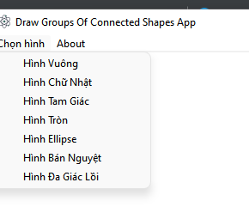
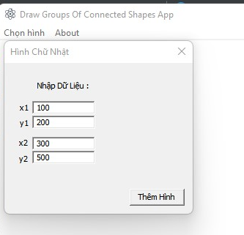

Nhập hình
Sử dụng DialogBox riêng để nhập dữ liệu cho mỗi hình
Lấy dữ liệu về bằng GetDlgItemText
Tạo hình mới từ dữ liệu đó và push vào danh sách hình.

Slide 19
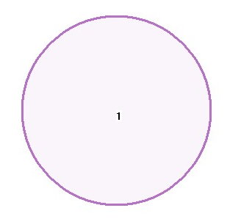
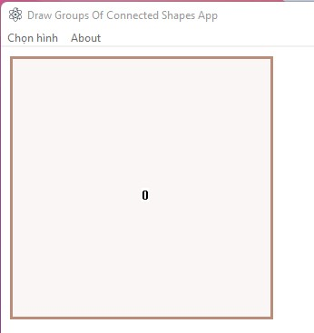
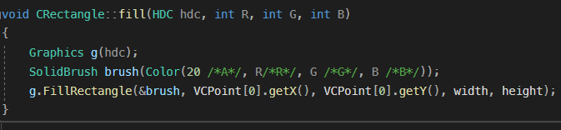
Vẽ Hình
Sử dụng hàm chuẩn của WINAPI để vẽ viền của hình với cài đặt trong suốt.
Sử dụng hàm của gdiplus để tô màu semi trong suốt ở trong hình.
Màu của hình (RGB) đã được set random sau khi phân nhóm trước đó.

Slide 20
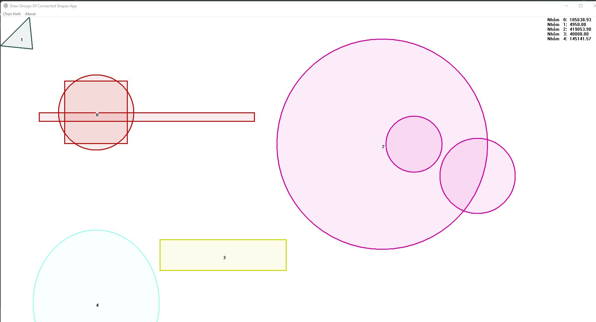

Slide 21
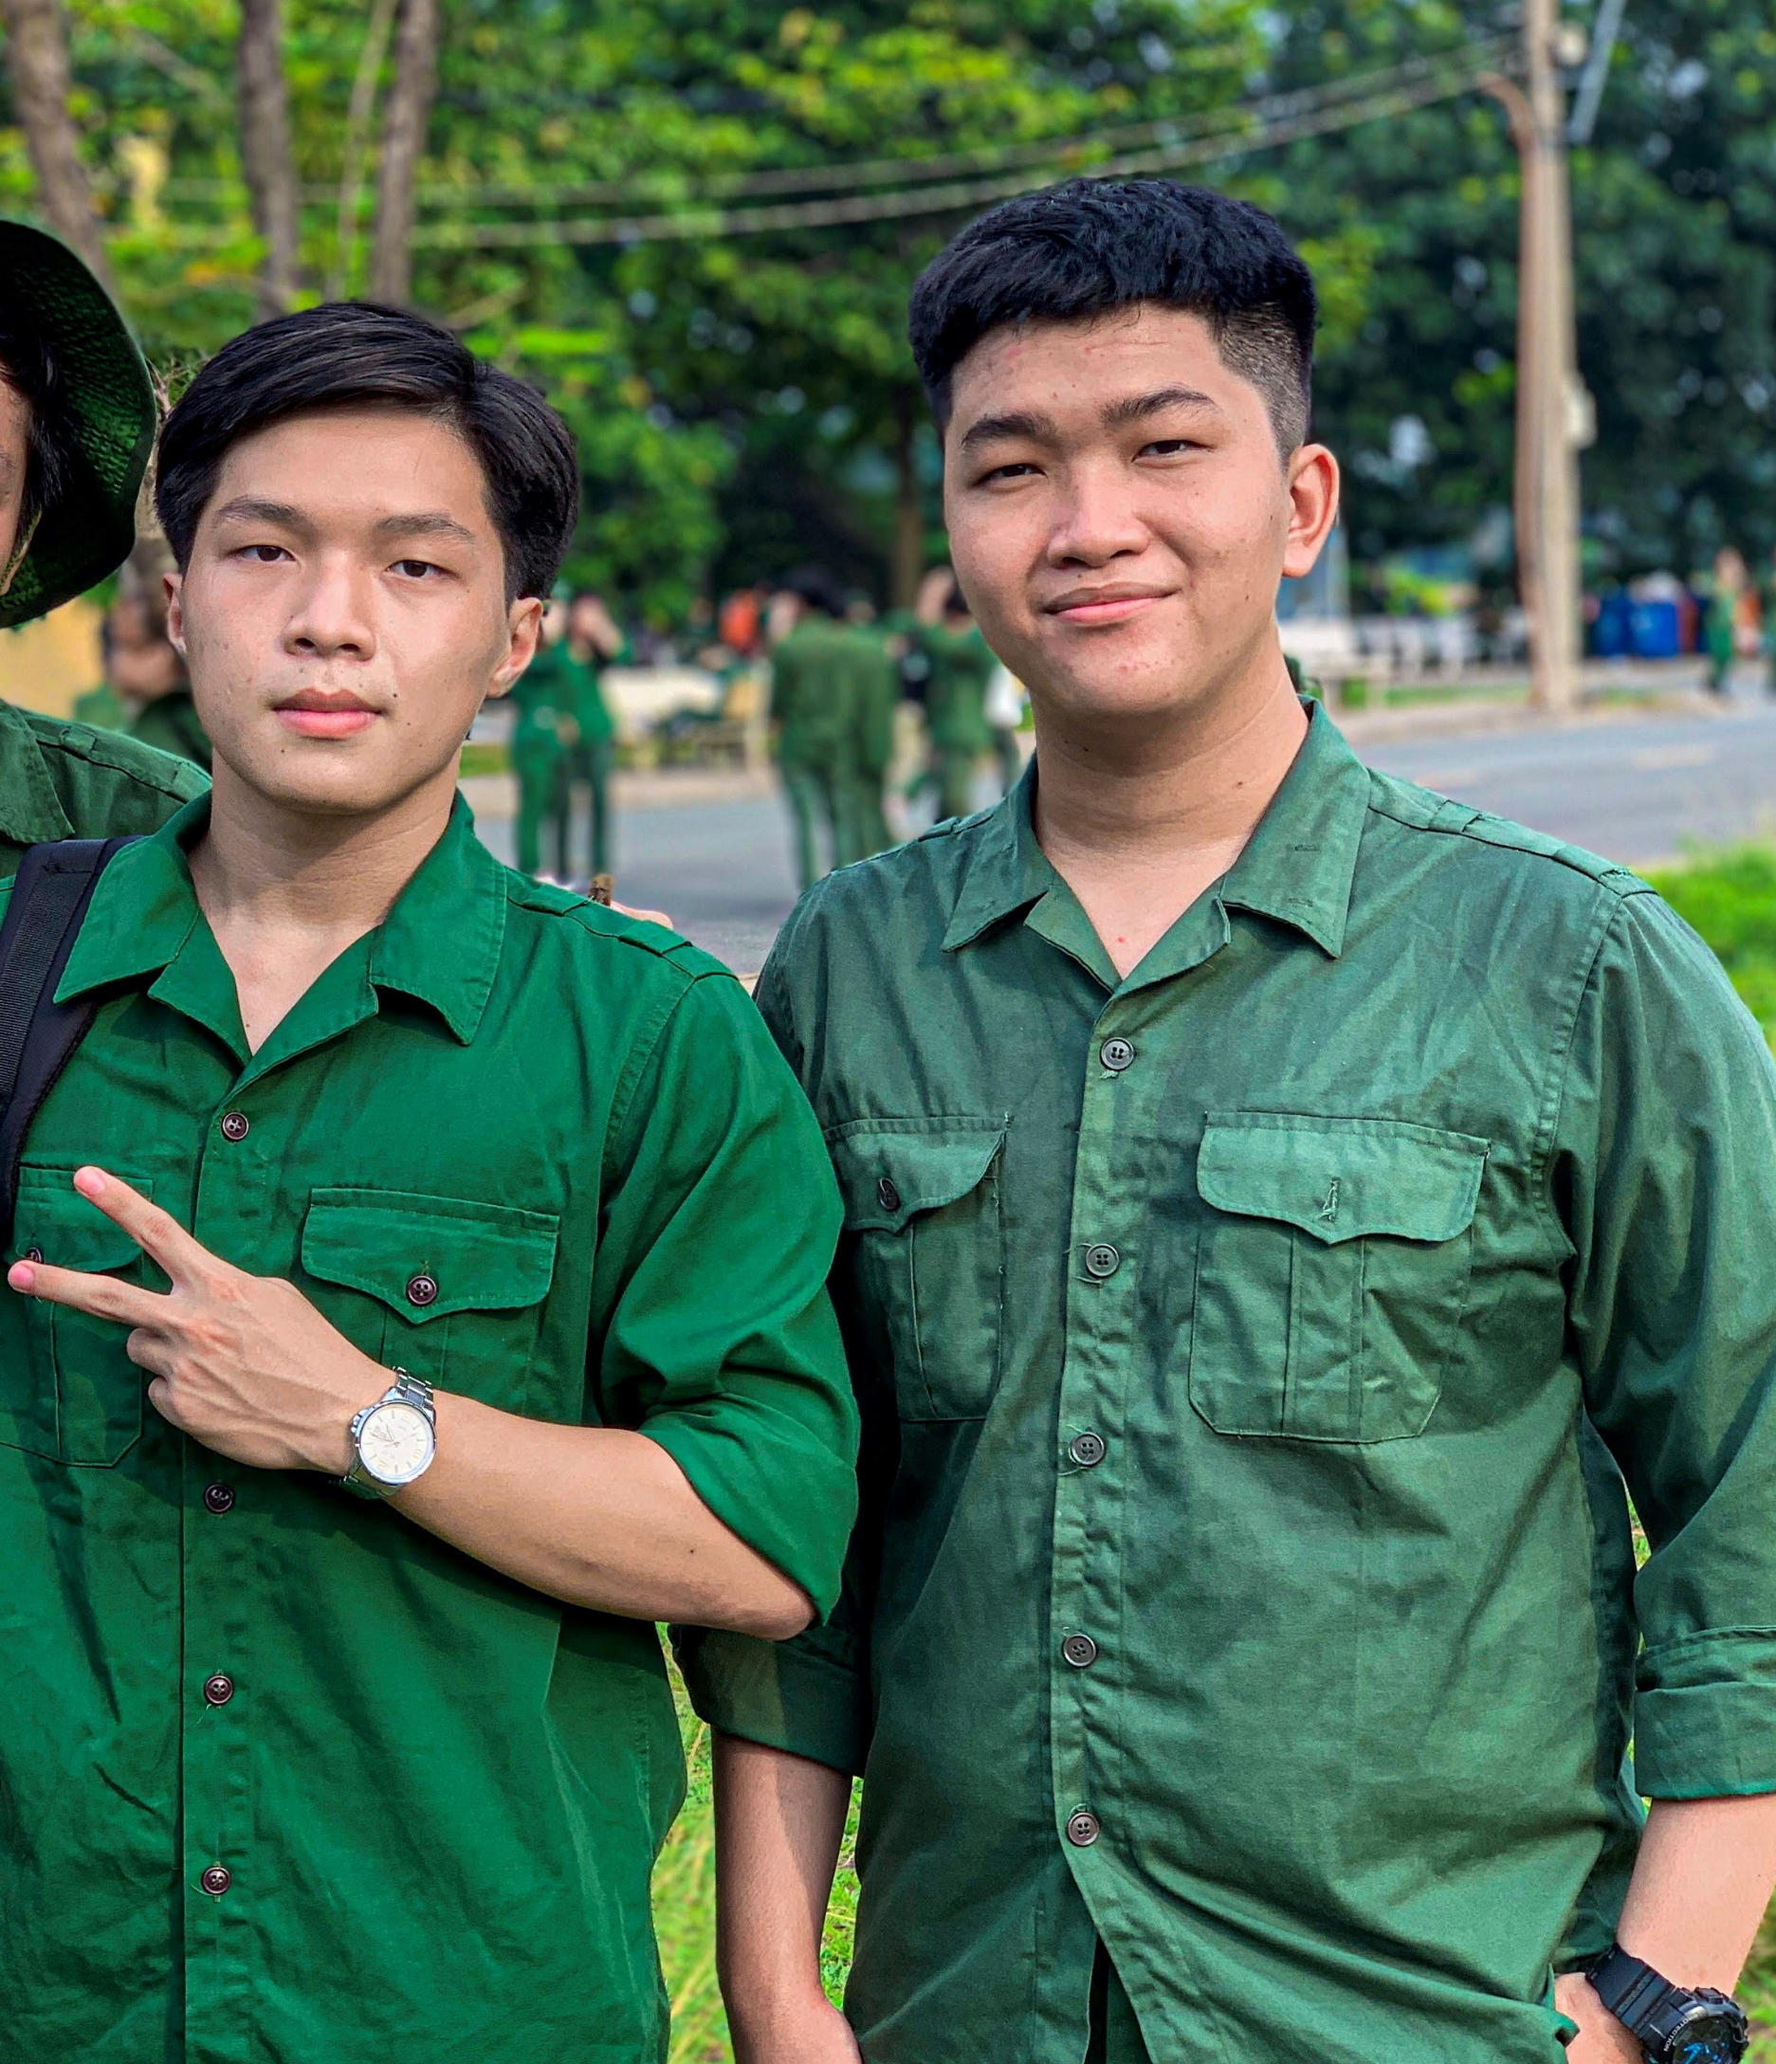



THANK YOU
https://github.com/vietdoo/DrawGroupsOfConnectedShapes (public soon)
+84 89898 5515
Do Viet
vietdoo@outlook.com
+84 379770461
Xuan Tuan
Yagamitaichi55@gmail.com

